Slide 2
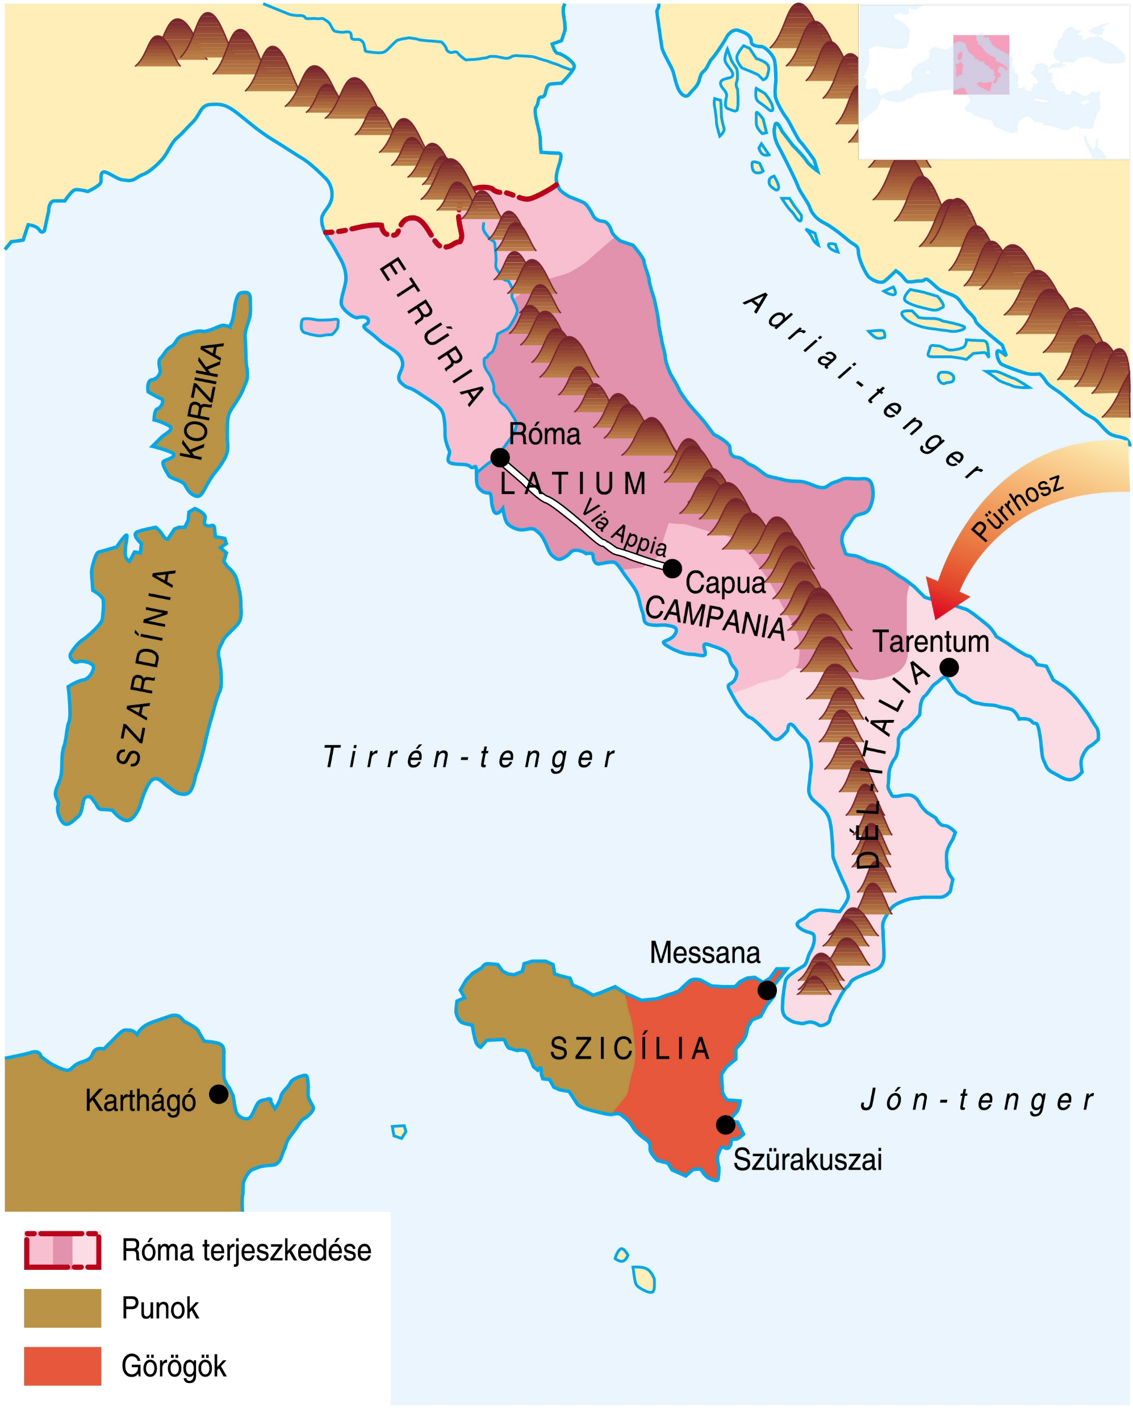
Itália meghódítása
Itália meghódítása

Slide 3
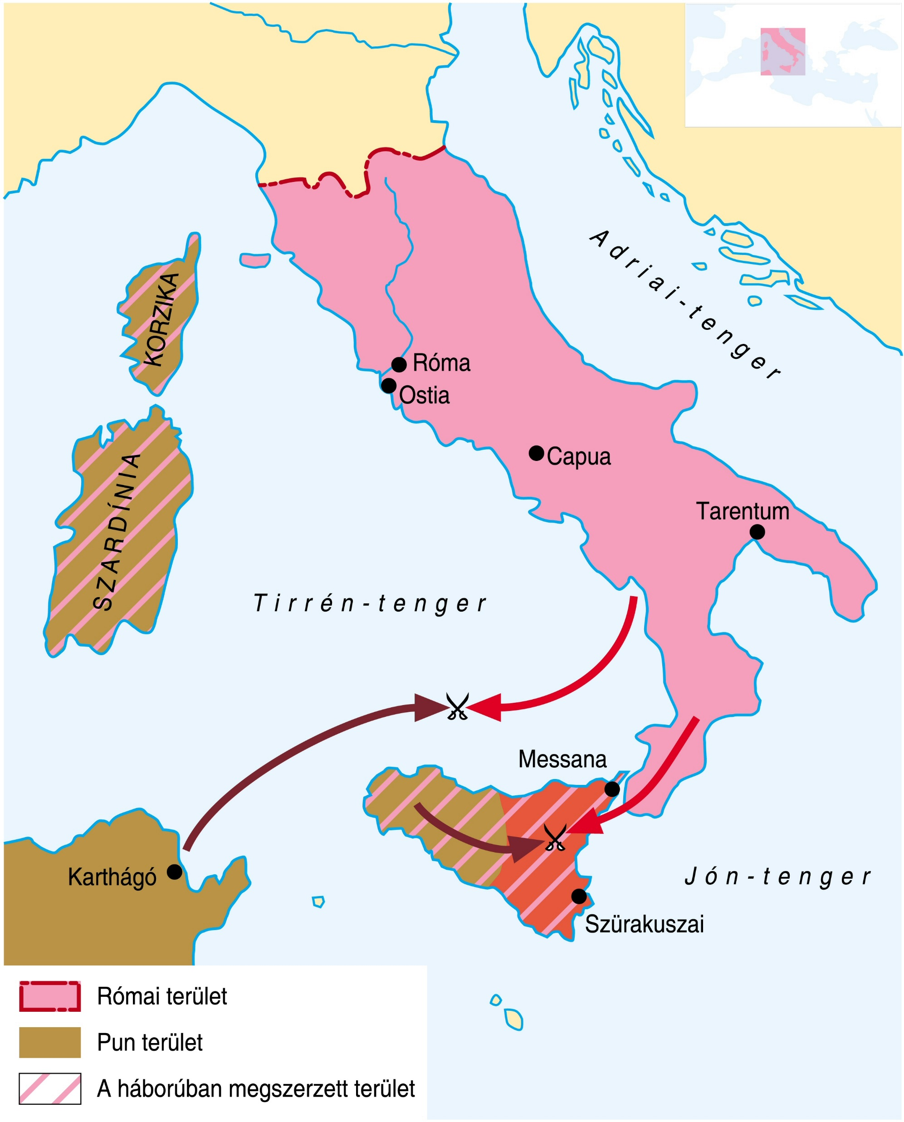
A pun háborúk I. (Kr. e. 264–241)
Az első pun háború

Slide 4
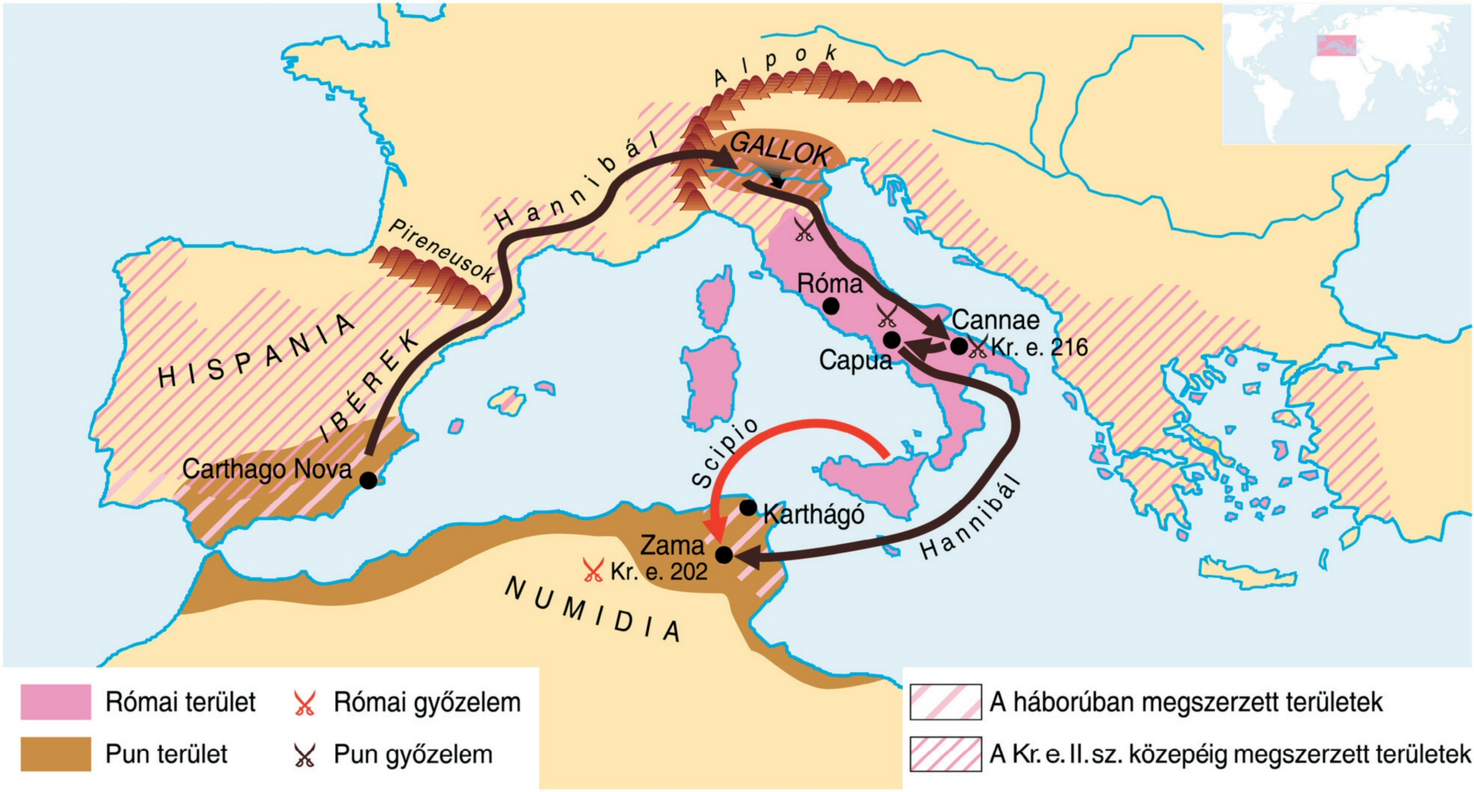
A pun háborúk II. (Kr. e. 218–201) és a III. (149-146)
A második pun háború
III. pun háború (Kr. e. 149–146)
→ teljesen lerombolták a város + Africa provincia

Slide 5
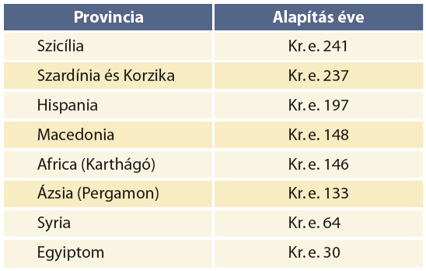
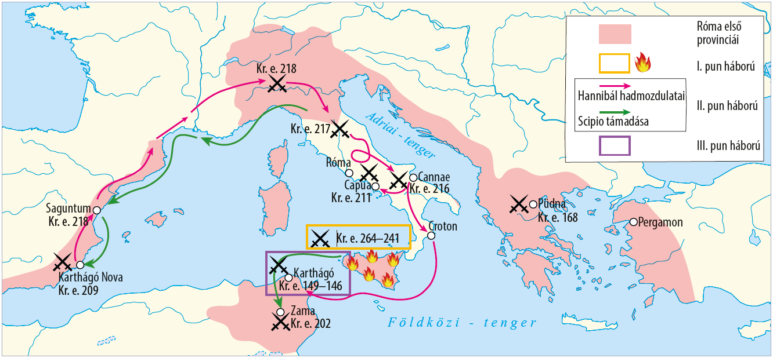
Róma birodalom lesz
Róma és a nyugati Mediterráneum → a hajóhadával kiterjesztette uralmát a hellenisztikus államokra - Pergamon, görög poliszok, Korinthosz
A fontosabb római provinciák Kr. e. 30-ig

Slide 6
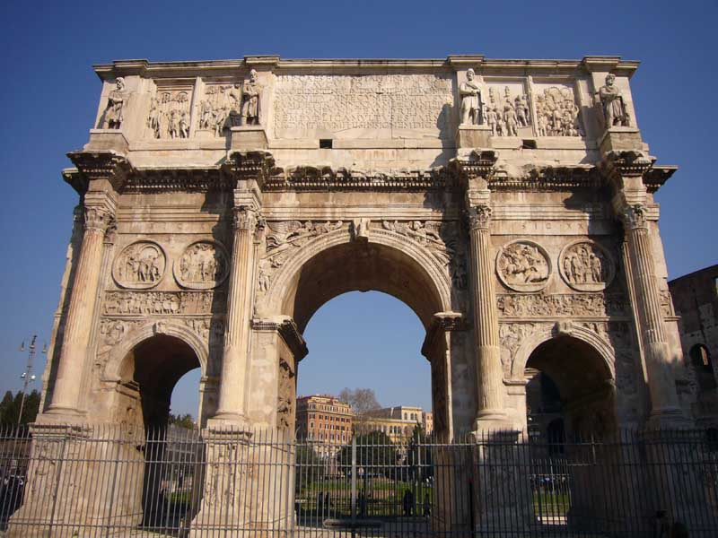
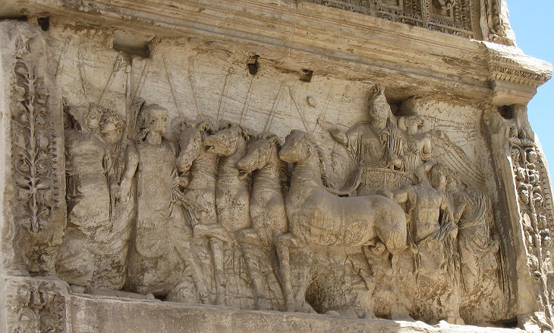
Róma birodalom lesz
A hódítások háttere → a vezető tisztségekre pályázóknak 10 hadjáratban kellett szolgálnia - consuli tisztség: katonai tisztség is - győzelem: zsákmány + diadalmenet dicsősége
Diadalkapu és diadalmenet

Slide 7
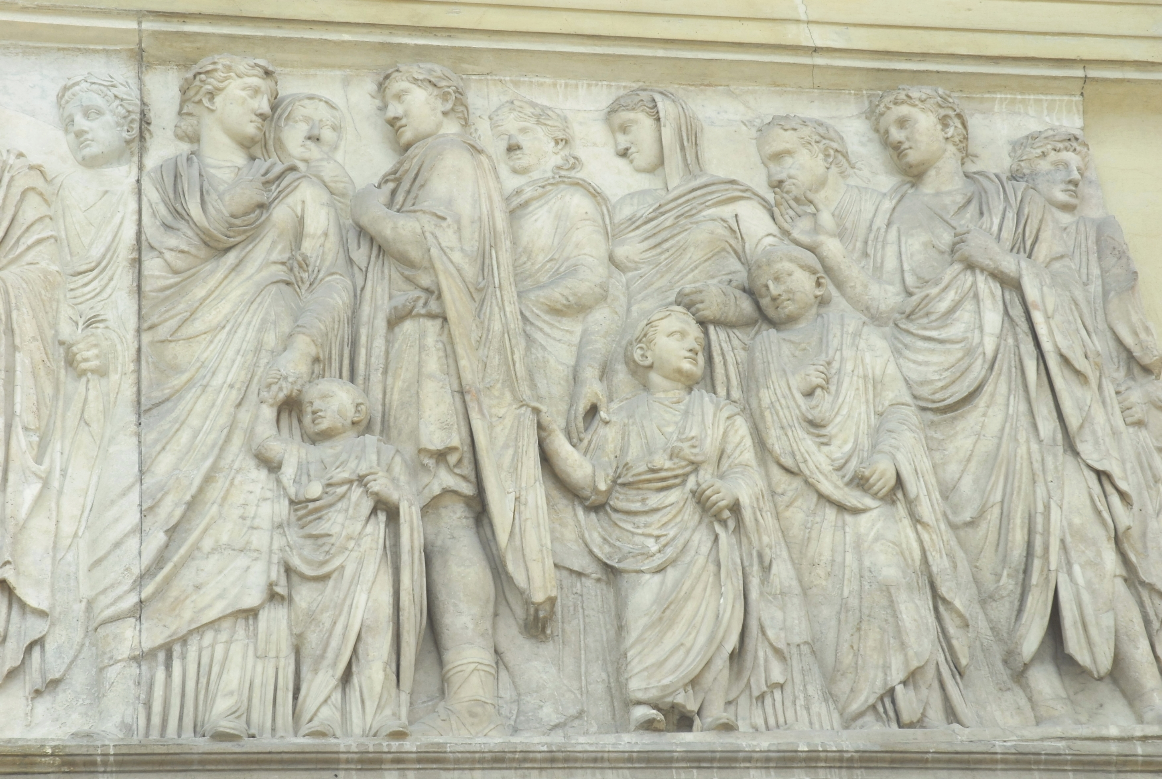
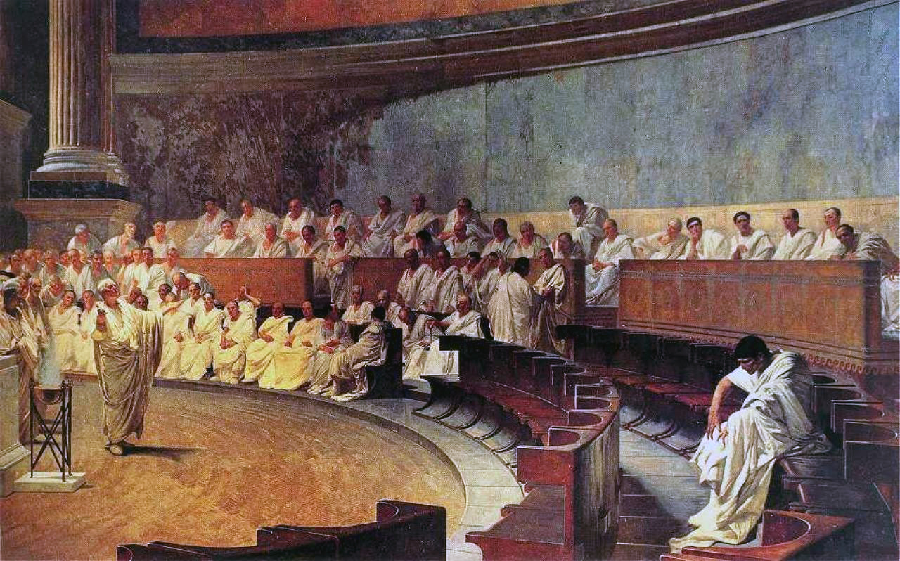
Róma birodalom lesz
A hódítások következményei: → plebejusok térnyerése – jogegyenlőség, meggazdagodás
A patríciusok és plebejusok között megszűnt a jogi különbség
Két politikai csoportosulás: - senatori rend: földbirtokosok, politika irányítói - lovagrend: kereskedelem, pénzügyek
Rabszolgák nagyszámú beáramlása Rómába
Római előkelők – A szenátus

Slide 8
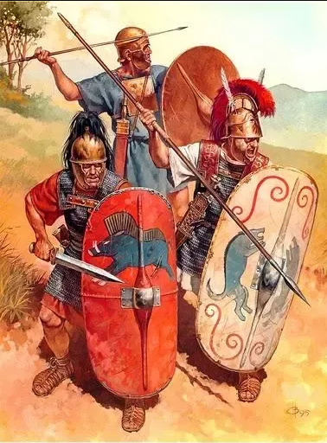
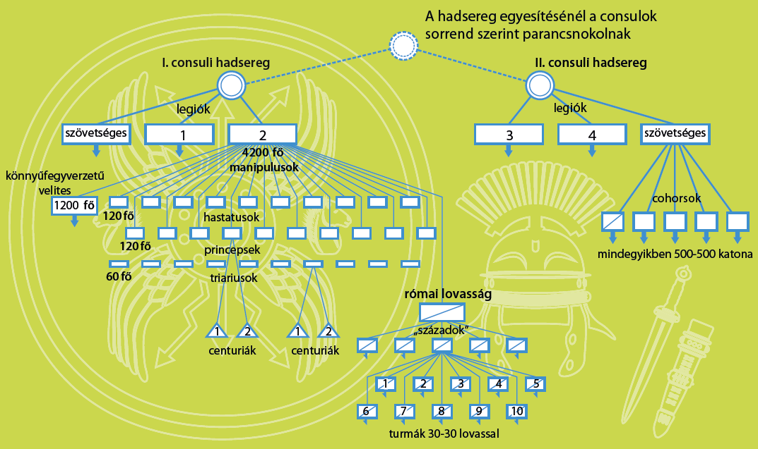
Kitekintő: A római hadsereg a köztársaság korában
A római hadsereg → kezdetben a polgárok feladata volt a katonáskodás - legio: 4200-4500 katona => manipulus: 120 ember = 2 centuria/század + 300 lovas = 10 turma - segédcsapatok
A római hadsereg felépítése
Hastati, principes és triarii

Slide 9
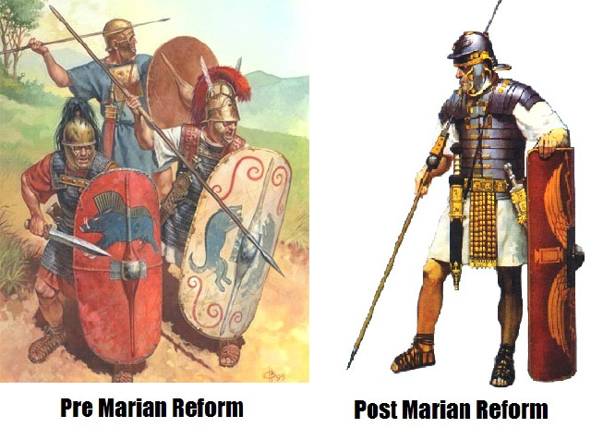
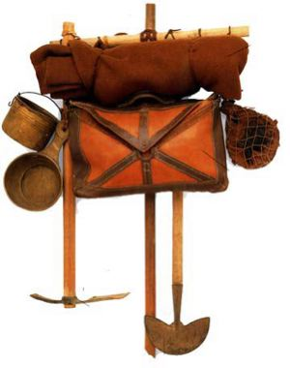
Kitekintő: A római hadsereg a köztársaság korában
Marius hadseregreformja → egységesen felszerelt, profi zsoldossereg; 16 évi szolgálat → legio: 6000 ember - 10 cohors => 3-3 manipulus = 200-200 katona
Római katonák Marius reformja előtt és után – „Marius szamara”

Slide 10
Kitekintő
ZANZA TV
https://zanza.tv/tortenelem/az-okori-roma/oszd-meg-es-uralkodj

